Slide 1

MICROECONOMIA
I - Teoria da Demanda (Procura)
II - Teoria da Oferta
Teoria da Produção Teoria dos Custos de Produção
III - Análise das Estruturas de Mercado
* Monopólio
* Oligopólio

Slide 2
MICROECONOMIA - TEMAS
Equilíbrio parcial
Equilíbrio geral
Mercado de produtos
Bens e Serviços
Consumidores
Dinheiro
Produtores
Dinheiro
Mão de obra
Mercado de fatores
Notes:
182

Slide 3
Diagrama do Fluxo Circular
Mercado de bens e
serviços
Receita
Consumo
Venda de bens e serviços
Compra de bens e serviços
Empresas
Indivíduos
Insumos de produção
Trabalho, terra, capital
Mercado de fatores de produção
Salários, aluguéis, lucro
Renda

Slide 4
ESCASSEZ E ESCOLHA
Necessidades humanas
ILIMITADAS
X
ESCASSEZ
ESCOLHA
Recursos produtivos
LIMITADOS
* O que e quanto produzir
* Como produzir
* Para quem produzir

Slide 5
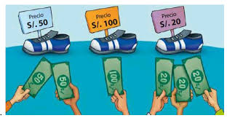
Os determinantes da demanda
Os principais determinantes da demanda são:
O preço do bem;
A renda do consumidor ;
O preço dos bens relacionados — substitutos e complementares;
A tradição e os hábitos culturais;
Preferências do consumidor;
Expectativas do consumidor
quanto aos futuros preços.

Slide 6
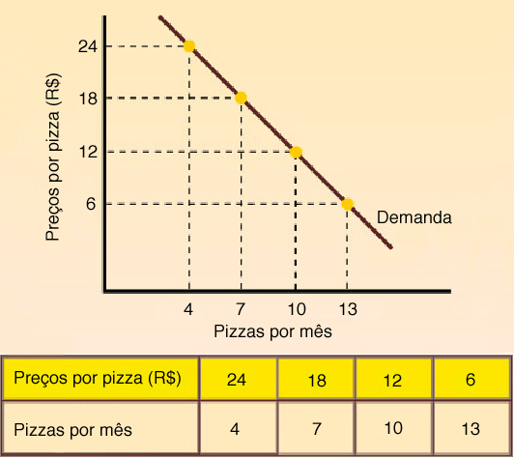
A curva de demanda individual e a lei da demanda
A curva de demanda possui inclinação negativa, refletindo a lei da demanda.
Curva de demanda individual
Lei da demanda: quanto maior o preço de um bem, menor a quantidade demandada deste bem.

Slide 7
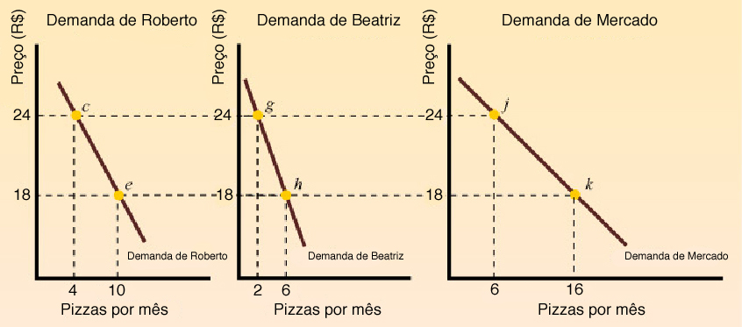
Da demanda individual para a demanda de mercado

Slide 8

Os determinantes da oferta
Os principais determinantes da oferta são:
O preço do bem;
O custo de insumos (fatores de produção);
A tecnologia disponível para a produção;
O número de produtores concorrentes atuando no mercado;
As expectativas do produtor sobre os preços futuros;
Os impostos ou subsídios do governo.

Slide 9
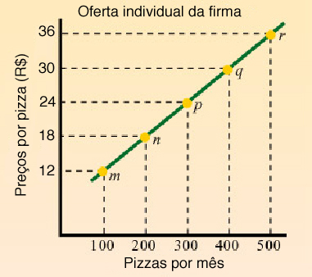
A curva de oferta individual e a lei da oferta

Slide 10
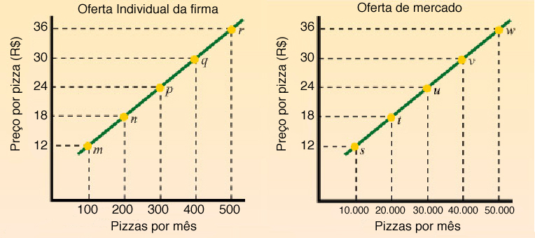
Da oferta individual para a de mercado

Slide 11
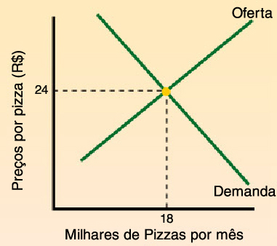
Equilíbrio de mercado
Equilíbrio de mercado é uma situação em que, ao preço corrente de mercado, a quantidade ofertada é igual à demandada.
Quando um mercado atinge um equilíbrio, não existe pressão para mudança de preço.

Slide 12
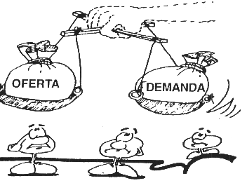
Equilíbrio de mercado, “a mão invisível” e eficiência econômica
A ‘mão invisível’ descreve que as ações de compradores e vendedores individuais, cada um agindo em seu próprio interesse, levam a um equilíbrio de mercado:
A quantidade demandada é
igual à quantidade ofertada a
um determinado preço.

Slide 13
Equilíbrio de mercado, “a mão invisível” e eficiência econômica
Compradores e vendedores perfeitamente informados.
O mercado deve ser perfeitamente competitivo.
Não deve existir benefício de externalidade.
Não deve existir custo de
externalidade

Slide 14
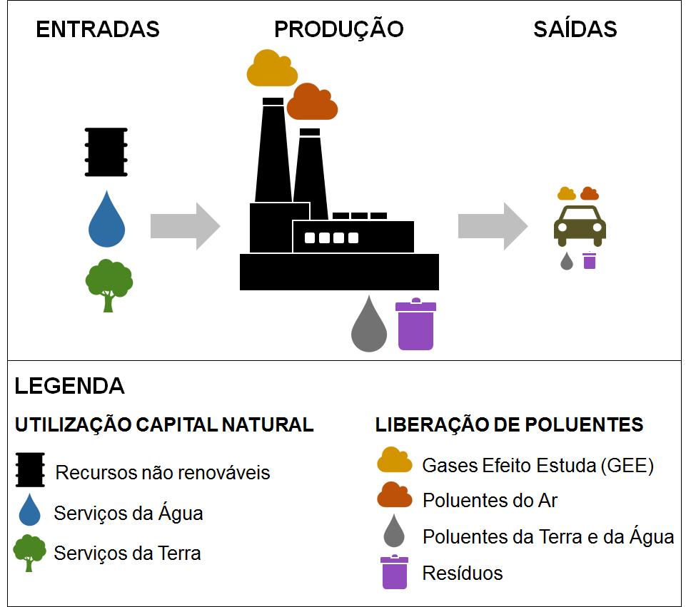

Slide 15
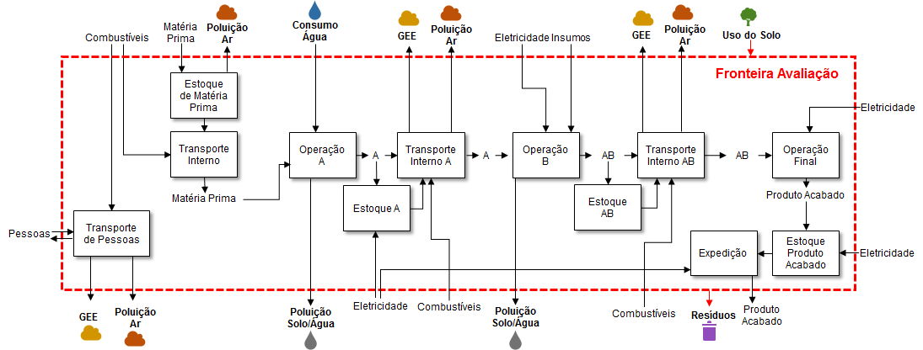
Externalidade

Slide 16
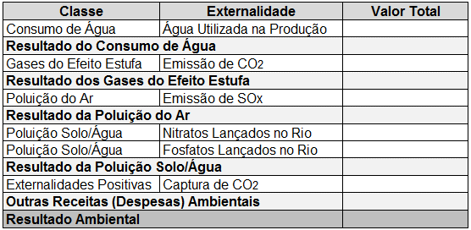
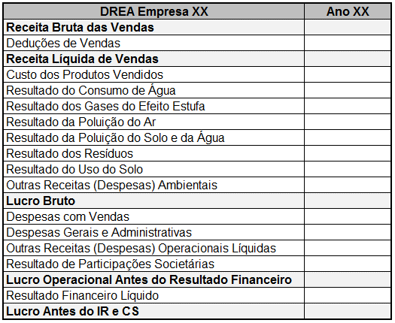
Externalidade

Slide 17

ELASTICIDADE
Elasticidade é uma medida de sensibilidade de resposta das pessoas a mudanças em variáveis econômicas.
Qual o tamanho da resposta dos produtores e consumidores a mudanças de preços?
Resposta, reação de uma variável, em face de mudanças em outras variáveis

Slide 18
Elasticidade preço da demanda: Variação percentual na quantidade demandada, dada a variação percentual no preço do bem.
Elasticidade preço da oferta:
Variação percentual na quantidade ofertada, dada uma variação percentual no preço do bem.
Elasticidade renda da demanda
Variação percentual na quantidade demandada, dada uma variação percentual na renda.
Elasticidade cruzada da demanda
Variação percentual na quantidade demandada, dada a variação percentual no preço de outro bem.

Slide 19
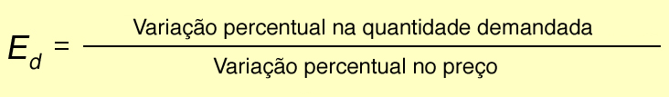
Elasticidade preço da demanda
A elasticidade preço da demanda (E_{d}) mede a reação dos consumidores (demanda) diante de mudanças no preço do bem.

Slide 20
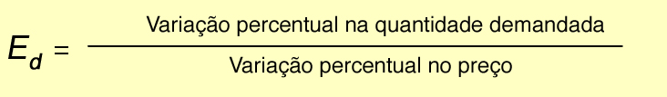
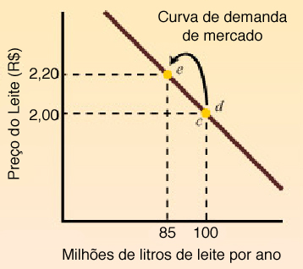
Elasticidade preço da demanda

Slide 21
O que é um mercado?
5 Equipes de Vendedores
3 Equipes de Compradores
Notes:
17

Slide 22
O que é um mercado?
VENDEDORES | VALOR ARRECADADO
COMÉRCIO 1
COMÉRCIO 2
COMÉRCIO 3
COMÉRCIO 4
COMÉRCIO 5
Notes:
17

Slide 23
ITENS | COMPR. 1 (R$) | COMPR. 2 (R$) | COMPR. 3 (R$)
PÃO
AÇUCAR
ARROZ
BISCOITO
CAFÉ
LEITE
FEIJÃO
MACARRÃO
FARINHA
ÓLEO
CARNE GADO
PEIXE
ÁGUA
REFRI (FRUKI)
REFRI (COCA)
ÁGUA
SORVETE
TELEFONE
GASOLINA
Notes:
17

Slide 24
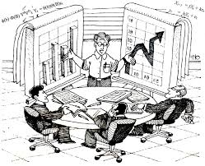

O que é um mercado?
Local onde compradores e vendedores interagem e determinam o preço de um produto ou de um conjunto de produtos.
Compradores: consumidores que compram bens, empresas que compram trabalho e recursos;
Vendedores: os consumidores vendem trabalho, empresas que vendem os seus produtos.
Notes:
17

Slide 25

O que é um mercado?
- Análise das Estruturas de Mercado
MONOPÓLIO –
Situação em que um indivíduo ou grupo detém o controle de mercado e determinam os preços,
Notes:
17

Slide 26


O que é um mercado?
- Análise das Estruturas de Mercado
OLIGOPÓLIO –
Situação de mercado em que poucas empresas detêm o controle da maior parcela do mercado.
Notes:
17

Slide 27

Custos: Revisão geral

Slide 28

CONCEITO
Custo é o dinheiro ou valor equivalente em dinheiro sacrificado para bens e serviços que se espera tragam um benefício atual ou futuro para a organização.
(Hansen e Mowen, 2003).

Slide 29
Custos Fixos e Variáveis
Custos fixos – despesas com fatores fixos de produção (instalações, energia, mão-de-obra direta).
Não depende da quantidade produzida.
Não se altera quando muda a quantidade produzida
Custos variáveis – parte do custo associada a fatores variáveis (matérias-primas, serviços terceirizados).
Depende da quantidade que a empresa produz.
Varia conforme a quantidade produzida.
Custo total = Custo Fixo + Custo Variável

Slide 30
Custo Fixo
CUSTO (R$)
CF
O
Quantidade Produzida

Slide 31
Custo Variável
CV
CUSTO (R$)
O
Quantidade Produzida

Slide 32
CT = CF + CV
O custo total
é a soma
vertical de
CF e CV.
CT
Custo
400
CV
O custo variável
aumenta com o
nível de produção.
300
200
O custo fixo não
varia com o nível
de produção
100
50
CF
Produção
0
1
2
3
4
5
6
7
8
9
10
11
12
13
Notes:
33

Slide 33
Medição de custos: quais custos considerar?
Custo médio e custo marginal
Custo marginal (CMg) é o custo de aumentar a produção em uma unidade.
Dado que o custo fixo não afeta o custo marginal, este pode ser escrito da seguinte forma:
Notes:
14

Slide 34
Medição de custos: quais custos considerar?
Custo total médio (CTMe) é o custo por unidade de produção, ou a soma do custo fixo médio (CFMe) e do custo variável médio (CVMe):
Notes:
15

Slide 35

Custos a Longo Prazo
A longo prazo não existem custos fixos:
todos os custos são variáveis.
Opera a curto prazo
Um agente econômico
Planeja a longo prazo

Slide 36
Maximização dos Lucros
Teoria Microeconômica
( Teoria Neoclássica ou
Teoria Marginalista)
Empresas têm como objetivo
maior a maximização dos lucros
(a curto ou a longo prazo)
LT = RT – CT
LT = Lucro total;
RT = Receita total de vendas;
CT = Custo total de produção.

